Slide 1
第三节 格林公式及其应用(一)
一、区域连通性的分类
二、格林(Green)公式
三、简单应用
四、小结 思考题

Slide 2

一、区域连通性的分类
1. 平面区域连通性的分类 设D为平面区域, 如果D内任一闭曲线所围成的部分都属于D, 则称D为平面单连通区域, 否则称为复连通区域.
D
D
单连通区域
复连通区域

Slide 3
2. 空间区域连通性的分类 设空间区域G, 如果G内任一闭曲面所围成的区域全属于G, 则称G是空间二维单连通域;
如果G内任一闭曲线总可以张一片完全属于G的曲面, 则称G为空间一维单连通区域.
G
G
G
一维单连通
二维单连通
一维单连通
二维不连通
一维不连通
二维单连通

Slide 4
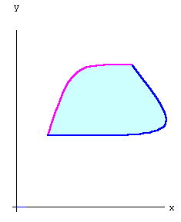
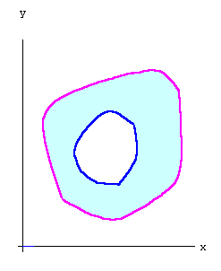





3.平面区域D的边界曲线L的正向: 当观察者沿边界行走时,区域D总在他的左边.

Slide 5
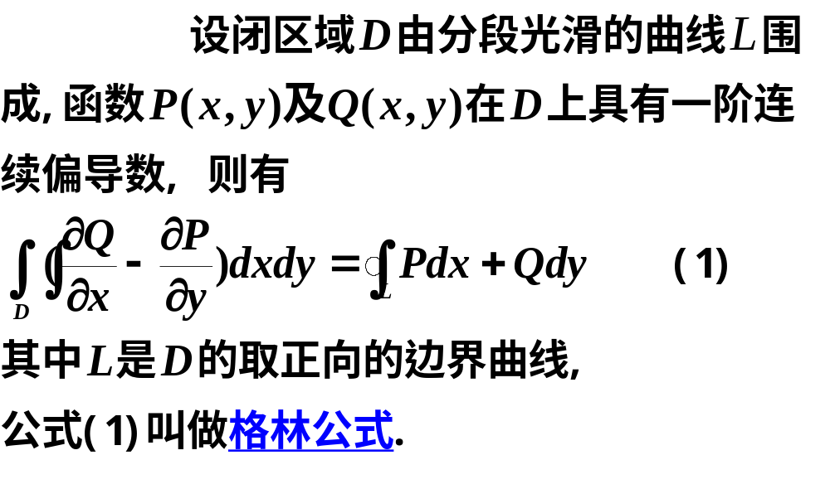
二、格林公式
1.定理1

Slide 6

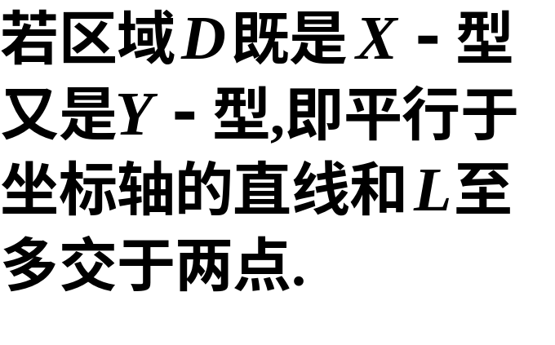



y
证明(1)
E
d
D
B
A
c
C
o
a
x
b

Slide 7
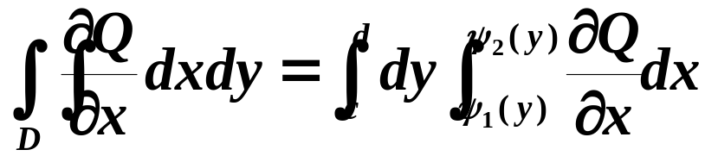
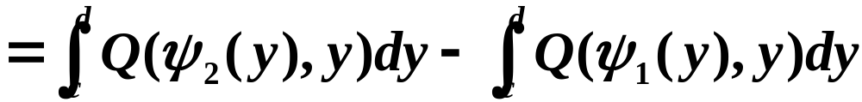
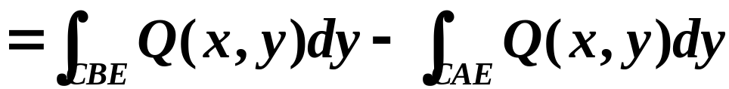
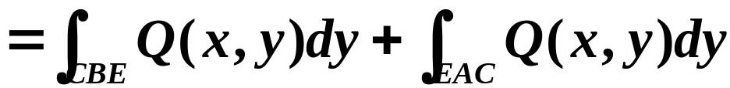
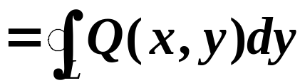
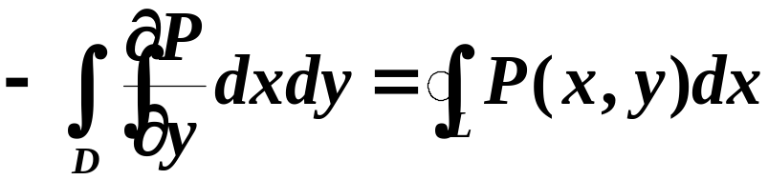
y
E
d
D
c
C
x
o
同理可证

Slide 8
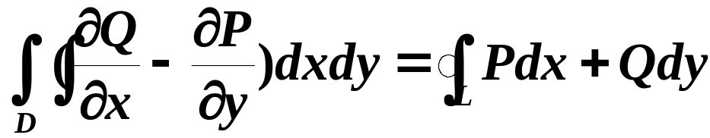




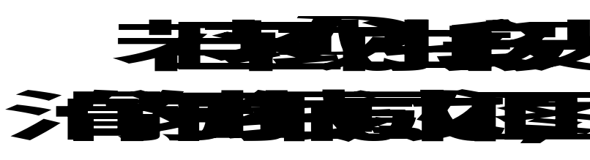




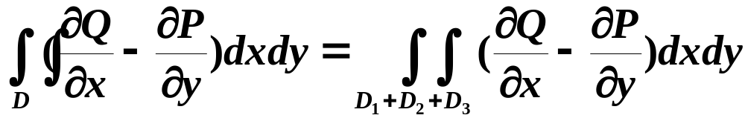
两式相加得
证明(2)
D

Slide 9
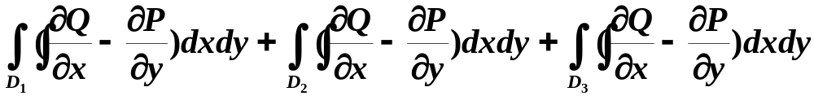
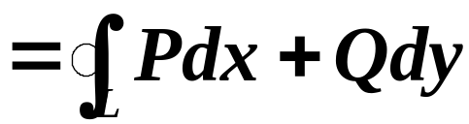





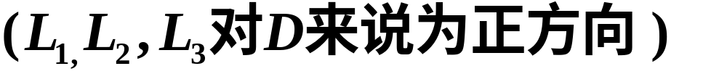



Slide 10
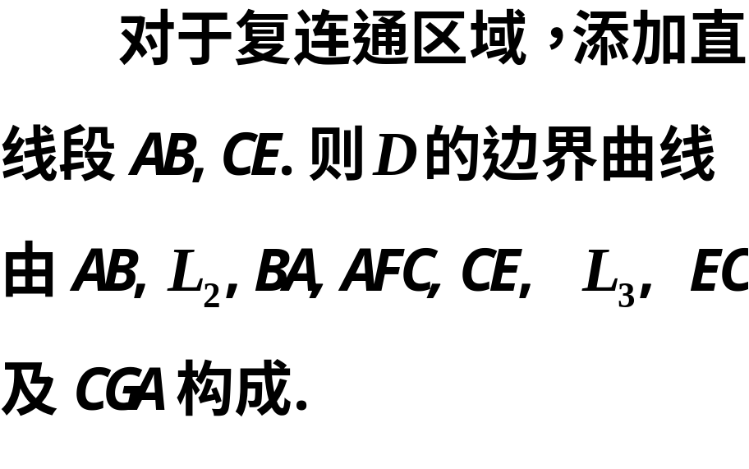
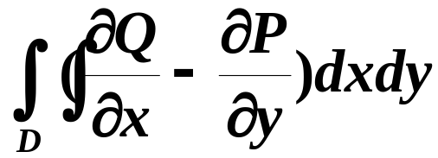
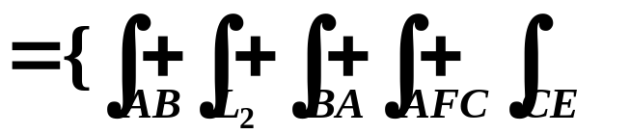
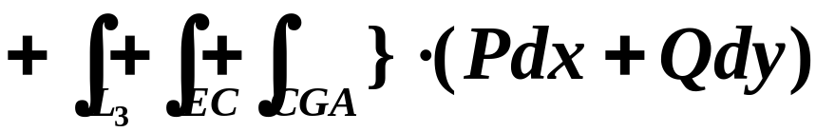
证明(3)
G
E
C
D
B
F
A
由(2)知

Slide 11
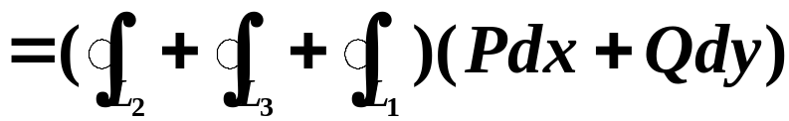

2. 对格林公式的进一步讨论
(1)格林公式的实质:
沟通了沿闭曲线的积分与
:
二重积分之间的联系
.

Slide 12
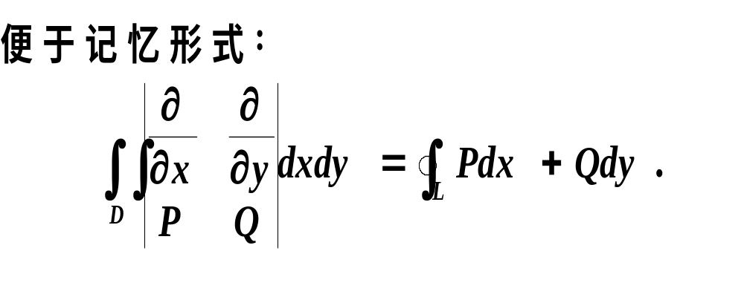
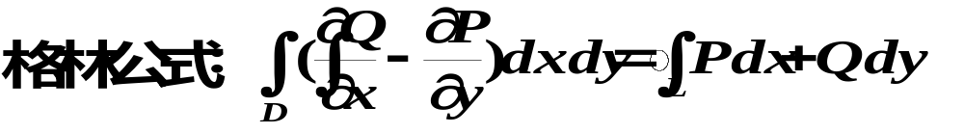
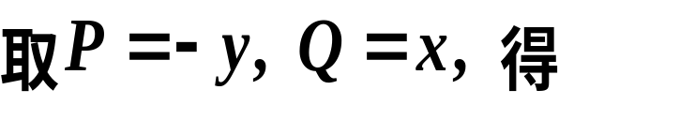
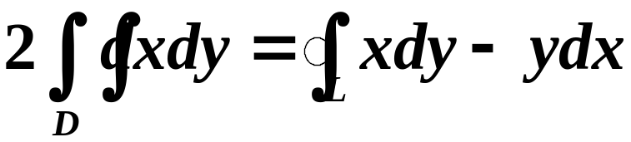
2. 应用Green公式求平面图形的面积

Slide 13
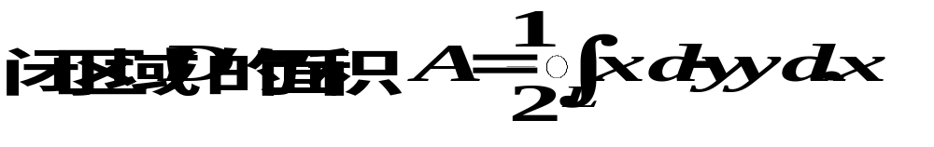

取
P
=
0
,
Q
=
x
,
得
A
=
∫
xdy
L
取
P
=
−
y
,
Q
=
0
,
得
A
=
∫
−
ydx
L
其中 取正向.
3. Green公式是Newton-Leibniz公式的推广

Slide 14

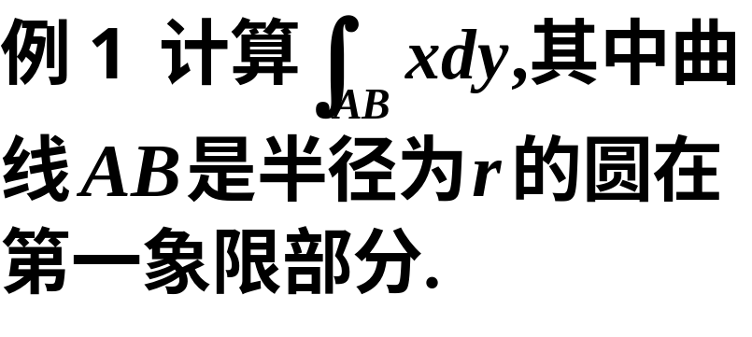

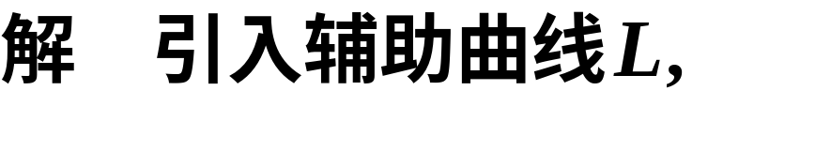


三、简单应用
1. 简化曲线积分
y
A
o
x
L
B
(

Slide 15
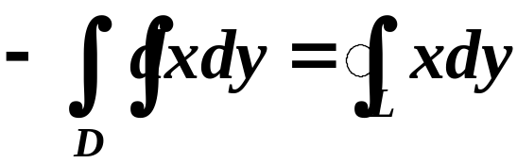
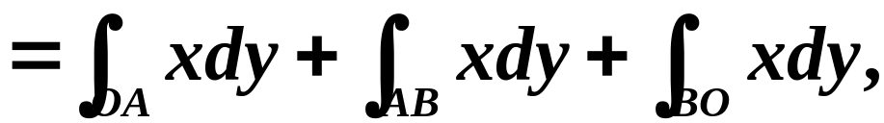
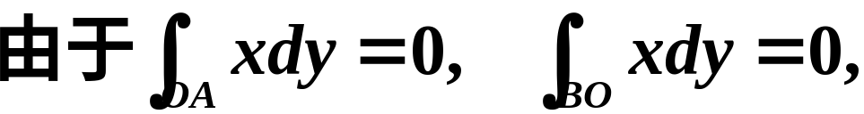
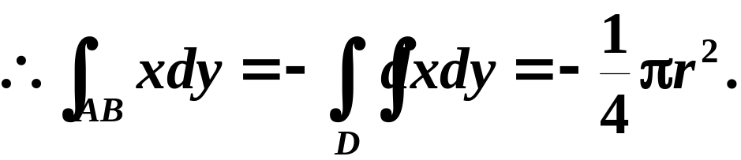

Slide 16
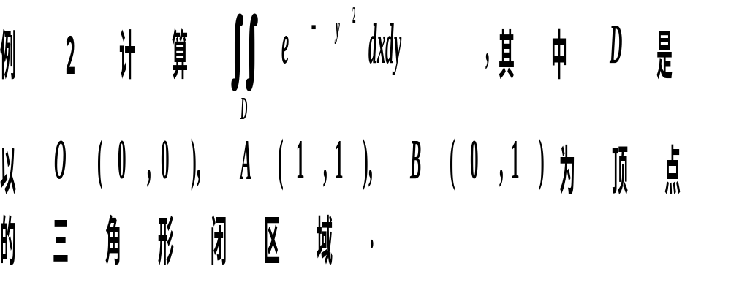


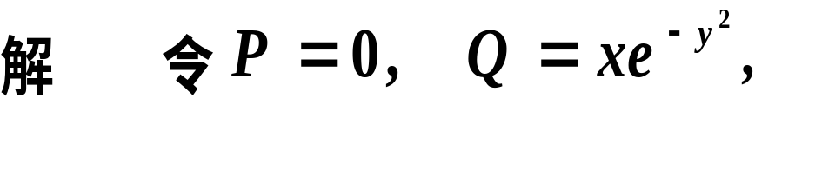
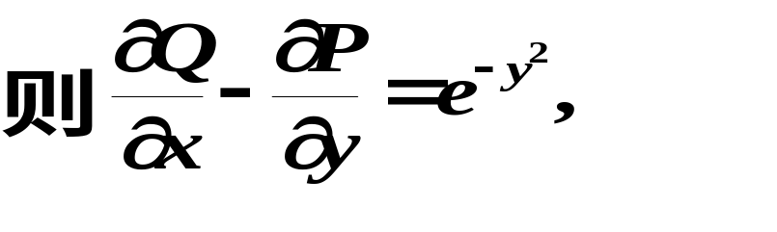
2. 简化二重积分
y
o
x

Slide 17

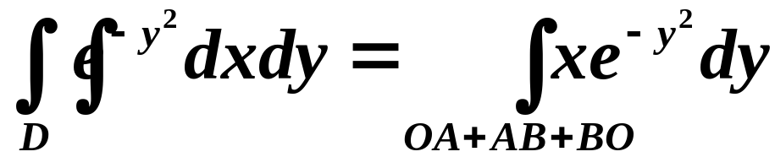
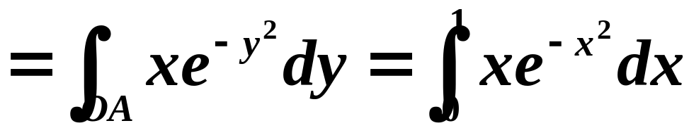
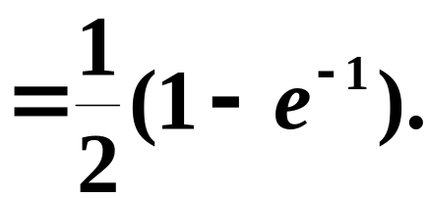

Slide 18
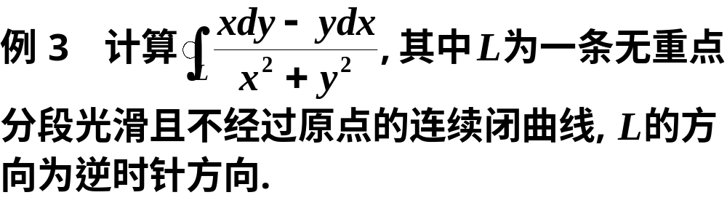
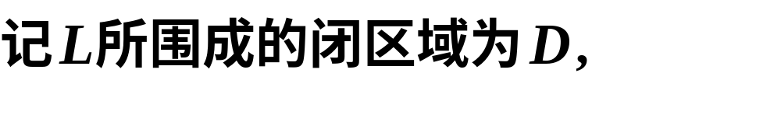
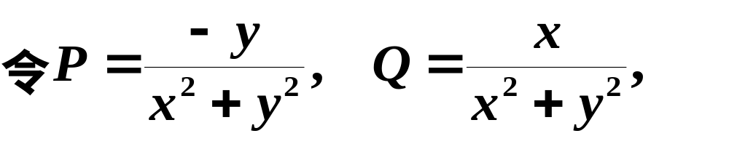
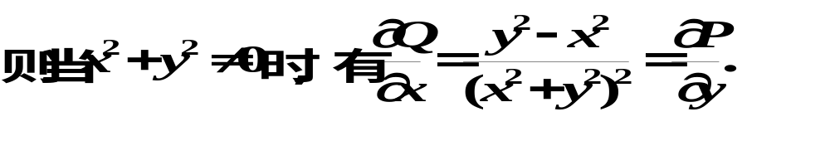
解

Slide 19
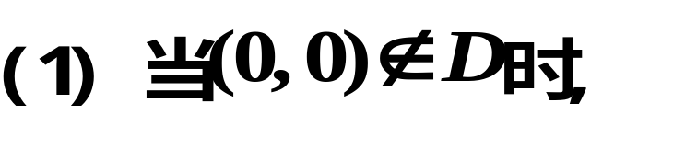
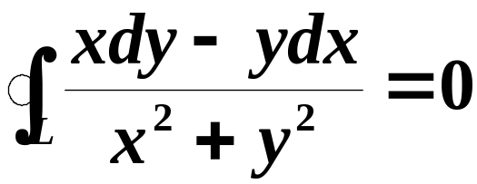

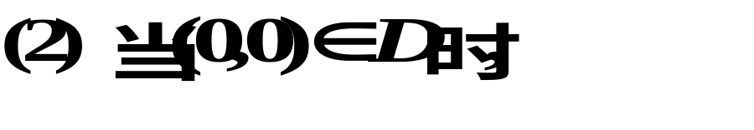
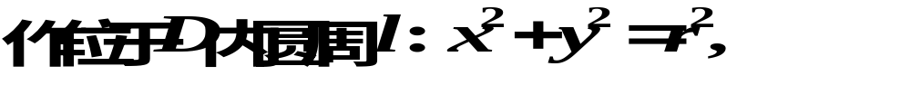



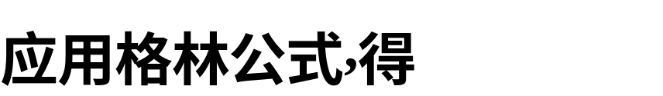

y
L
x
o
y
x
o

Slide 20
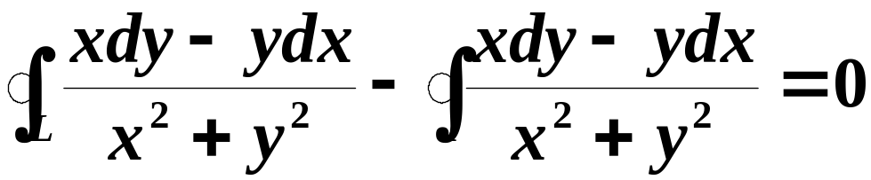
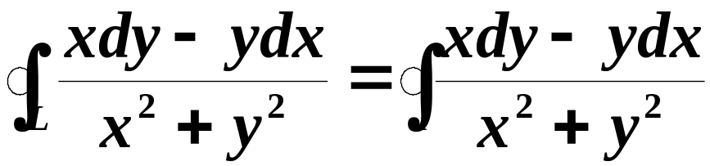

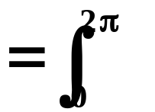



y
x
o
(注意格林公式的条件)

Slide 21

3. 计算平面面积

Slide 22









解

Slide 23




Slide 24
四、小结
1.连通区域的概念;
2.二重积分与曲线积分的关系
——格林公式;
3. 格林公式的应用.

Slide 25










思考题
若区域 如图为复连通域，试描述格林公式中曲线积分中L的方向。

Slide 26



思考题解答
由两部分组成
外边界：
内边界：

